Slide 1
Introdução ao Modelo Relacional e mapeamento de diagramas ER para digramas relacionais
Prof. Dr. Linder Cândido da Silva
2022

Slide 2
Tópicos gerais
Origem do modelo, conceitos de relação, tuplas e atributos.
Esquema do Banco de Dados.
Restrições de integridade: chaves e integridade referencial.
Diagramas de esquema de banco de dados relacional.
Design de Banco de Dados relacional usando diagrama Entidade-Relacionamento.
Notes:
1

Slide 3
Origens do Modelo Relacional
O Modelo de Dados Relacional é fundamentado matematicamente pela teoria dos conjuntos e lógica de predicados de primeira ordem.
Este modelo foi primeiramente proposto pelo Dr. Edgar F. Codd quando trabalhava na IBM research em 1970: "A Relational Model for Large Shared Data Banks”, Communications of the ACM, June 1970.
Este trabalho causou uma grande revolução na área de Banco de Dados e o Dr. Codd foi agraciado com o ACM Turing Award em 1981, pouco mais de uma década após a publicação do artigo.

Slide 4
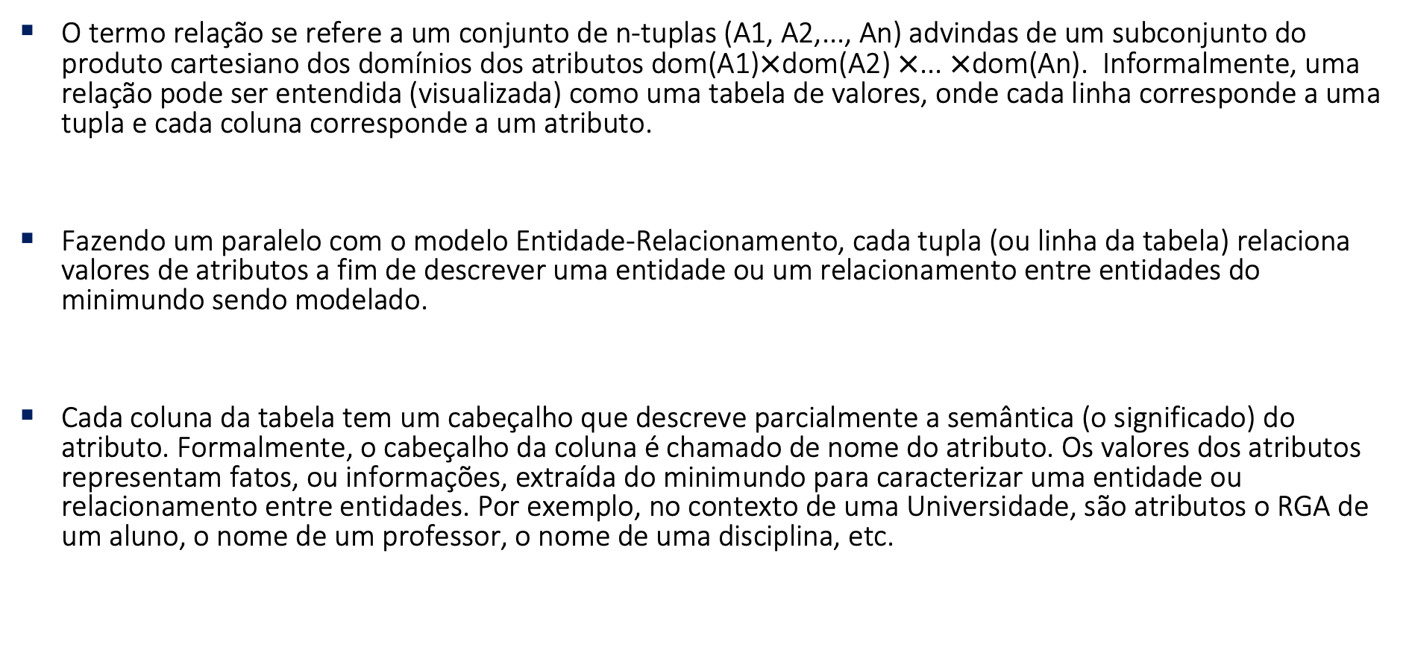
Conceitos de relação, tuplas e atributos
O termo relação se refere a um conjunto de n-tuplas (A1, A2,..., An) advindas de um subconjunto do produto cartesiano dos domínios dos atributos dom(A1)$×$dom(A2) $×$... $×$dom(An). Informalmente, uma relação pode ser entendida (visualizada) como uma tabela de valores, onde cada linha corresponde a uma tupla e cada coluna corresponde a um atributo.
Fazendo um paralelo com o modelo Entidade-Relacionamento, cada tupla (ou linha da tabela) relaciona valores de atributos a fim de descrever uma entidade ou um relacionamento entre entidades do minimundo sendo modelado.
Cada coluna da tabela tem um cabeçalho que descreve parcialmente a semântica (o significado) do atributo. Formalmente, o cabeçalho da coluna é chamado de nome do atributo. Os valores dos atributos representam fatos, ou informações, extraída do minimundo para caracterizar uma entidade ou relacionamento entre entidades. Por exemplo, no contexto de uma Universidade, são atributos o RGA de um aluno, o nome de um professor, o nome de uma disciplina, etc.

Slide 5
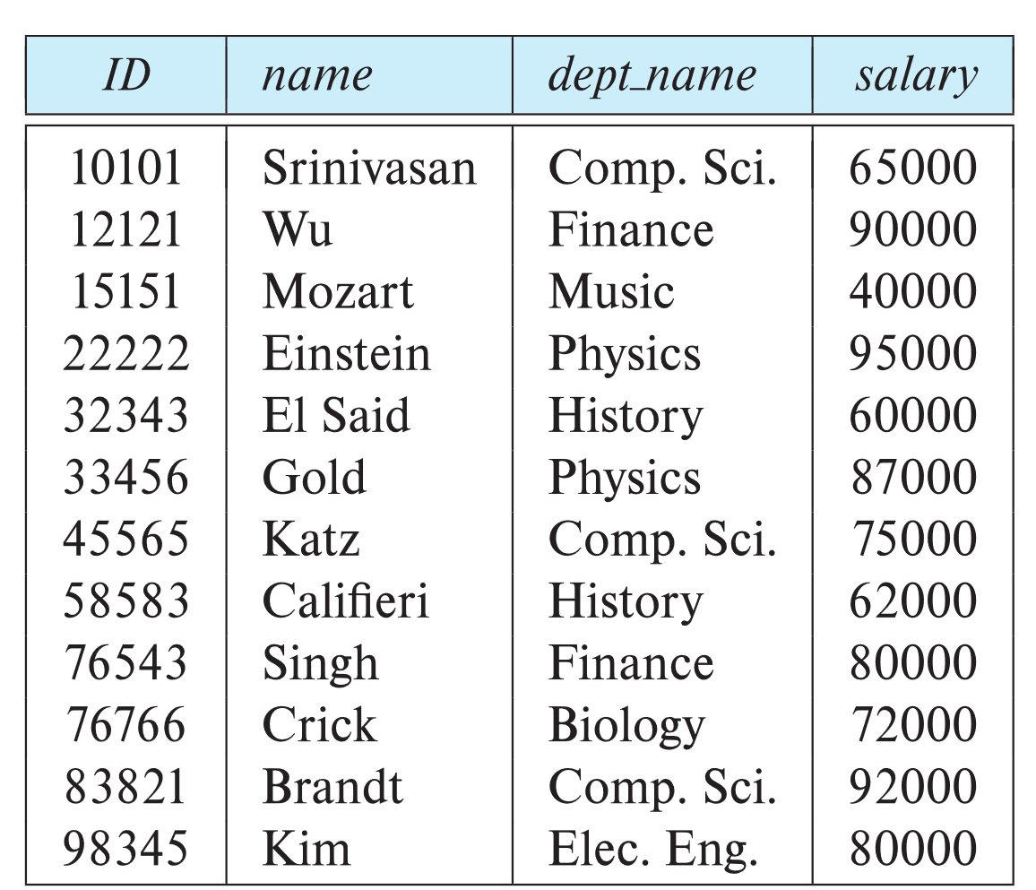
Conceitos de relação, tuplas e atributos (cont.)
nome da relação
Cada relação (tabela) possui um nome único no banco de dados.
Cada tupla (linha da tabela) relaciona atributos que representa uma entidade ou relacionamento do minimundo sendo modelado.
Cada coluna especifica um atributo cujo domínio é composto por valores atômicos (indivisíveis).
Ao lado, a relação professor, exemplificando o conceito no contexto de uma universidade.
atributos
(ou colunas)
professor
ID
nome
nome_dept
salário
tuplas
(ou linhas)

Slide 6
Conceitos de relação, tuplas e atributos (cont.)
O conjunto de valores permitidos para cada atributo é chamado de domínio do atributo. Por exemplo, o atributo idade pode ser definido como inteiro entre 0 e 150, enquanto o atributo telefone podem ter formato (dd)dddd-dddd onde cada d é um dígito decimal. O domínio de um atributo é composto por valores atômicos, isto é, indivisíveis.
O valor especial null é membro de todo domínio e indica que o atributo não é conhecido ou não é aplicável a entidade em questão.
O valor null deve ser evitado, pois causa complicações na definição de muitas operações com o banco de dados.

Slide 7
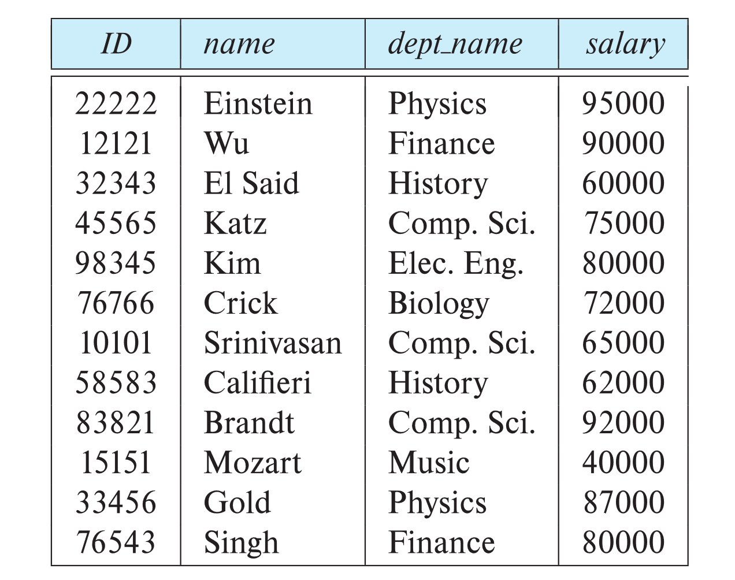
Conceitos de relação, tuplas e atributos (cont.)
No modelo relacional, a ordem das tuplas de uma relação é irrelevante. Por exemplo, as relações professor abaixo são consideradas iguais, pois possuem o mesmo conjunto de tuplas.
ID
nome
nome_dept
salário
ID
nome
nome_dept
salário

Slide 8
Tópicos gerais
Origem e os conceitos de relação, tuplas e atributos.
Esquema do Banco de Dados.
Restrições de integridade: chaves e integridade referencial.
Diagramas de Esquema de Banco de Dados.
Design de Banco de Dados relacional usando diagrama Entidade-Relacionamento.
Notes:
1

Slide 9
Instância e esquema de relação
O esquema da relação consiste em sua descrição lógica, isto é, a sequência de atributos e seus respectivos domínios: R = (A₁, A₂, …, A_{n} ) . Por exemplo, a relação professor tem o seguinte esquema:
professor = (ID, nome, nome_dept, salário)
Uma instância de uma relação R consiste no conjunto de tuplas r (R) correntemente armazenadas na tabela. Uma tupla específica de r(R) pode ser referida por t_{n}. Por exemplo, na tabela professor, a tupla t₈ corresponde ao professor Califiere.
professor
ID
nome
nome_dept
salário
Notes:
1

Slide 10
Instância e esquema do Banco de Dados
O esquema do banco de dados consiste no design lógico do banco de dados, ao passo que uma instância do banco de dados consiste no conteúdo do banco de dados em um determinado instante no tempo.
Mais precisamente, um Banco de Dados relacional consiste em um conjunto de tabelas (relações) relacionadas. O esquema do Banco de Dados define sua estrutura lógica, o que inclui o esquema das relações e demais restrições do modelo (veremos em breve).Uma instância do Banco de Dados corresponde aos dados armazenados em todas as tabelas em um dado instante no tempo.
O esquema do BD muda pouco, ao passo que a instância muda sempre que ocorre alguma inserção, atualização ou deleção de dados.

Slide 11
Tópicos gerais
Origem e os conceitos de relação, tuplas e atributos.
Esquema do Banco de Dados.
Restrições do modelo relacional: chaves e integridade referencial.
Diagramas de Esquema de Banco de Dados.
Design de Banco de Dados relacional usando diagrama Entidade-Relacionamento.
Notes:
1

Slide 12
Tipos principais de restrições do modelo relacional
Existem basicamente três tipos principais de restrições no Modelo Relacional:
  Restrição de domínio
  Restrição de Chave primária
  Restrição de Integridade Referencial
Essas restrições são condições que devem ser mantidas em todos todas as instância válidas do Banco de Dados, e são derivadas da semântica do minimundo sendo modelado.
A seguir detalharemos essas restrições...

Slide 13
Restrição de domínio
Impõe que cada valor de atributo deve pertencer a um domínio (ou pode ser null, se permitido).
Por exemplo, para a tabela professor, o domínio do atributo ID poderia ser os inteiros positivos, o domínio dos atributos nome e nome_dept poderia ser o das string de até 50 caracteres e o domínio do atributo salário poderia ser os números inteiros entre 30000 e 200000.
Observe que o domínio é extraído de restrições do mundo real.
professor
ID
nome
nome_dept
salário

Slide 14
Restrição de chave
Dado R = (A₁, A₂, …, A_{n} ) e K ⊆ R, dizemos que K é uma superchave de R se cada combinação de valores K identifica uma única tupla em qualquer instância r(R).
Em outras palavras, se K é uma superchave, nunca haverá um estado consistente do Bando de Dados com duas ou mais tuplas tendo exatamente o mesmo valor para todos os atributos de K.
  Como veremos futuramente, SGBDs comerciais relaxam esse requisito e, em vez disso, permitem tuplas duplicadas.
Por exemplo, {ID} e {ID, nome} são ambos superchaves da relação professor.
professor
ID
nome
nome_dept
salário

Slide 15
Restrição de chave (cont.)
Uma superchave K é uma chave candidata se o conjunto K é mínimo, isto é, se a remoção de qualquer atributo de k implicar na perda da propriedade de identificação unívoca de tuplas.
  Exemplo: {ID} é uma chave candidata para a relação professor, pois a chave não pode ser vazia.
É possível que haja mais de uma combinação de atributos que sirva como chave candidata. Neste caso, uma delas deve ser selecionada para ser a chave primária da relação.
  Normalmente escolhemos a menor (em bytes).
Na especificação do esquema de uma relação, os atributos da chave primária normalmente aparecem primeiro e devem ser sublinhados.
  Exemplo: professor = (ID, nome, nome_dept, salário)

Slide 16
Restrição de integridade referencial
Diferentemente da restrição de chave, que envolve uma única relação, a restrição de integridade referencial, envolve duas relações.
A mais importante das restrições de integridade referencial é a chamada restrição de chave estrangeira. Um subconjunto de atributos A da relação R₁ formam uma chave estrangeira para a relação R₂, se em qualquer estado consistente do banco de dados, o valor de A em cada tupla de r(R₁) for igual ao valor da chave primária B de alguma tupla de r(R₂). O conjunto de atributos A é chamado de chave estrangeira de R₁ referenciando R₂. A relação R₁ também é chamada de relação referenciadora e R₂ é chamada de relação referenciada.
Observe que em uma restrição de chave estrangeira, o(s) atributo(s) referenciado(s) deve(m) ser a chave primária da relação referenciada. No caso mais geral, uma restrição de integridade referencial relaxa o requisito de que os atributos referenciados formem a chave primária da relação referenciada. Os sistemas de banco de dados atuais normalmente suportam restrições de chave estrangeira, mas não suportam restrições de integridade referencial onde o atributo referenciado não é um chave primária.

Slide 17
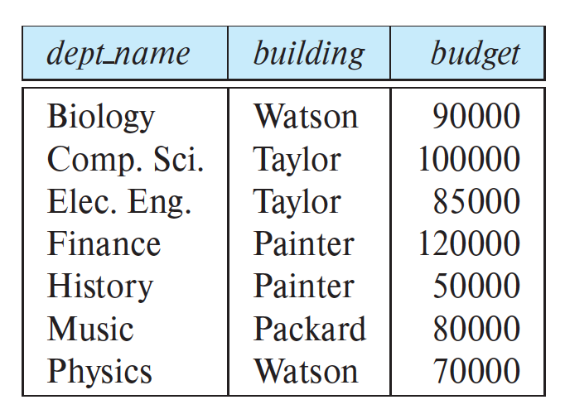
Restrição de integridade referencial (Cont.)
professor
ID
nome
nome_dept
salário
departamento
nome_dept
prédio
despesa
Relação referenciada R₂
Relação referenciadora R₁

Slide 18
Tópicos gerais
Origem e os conceitos de relação, tuplas e atributos.
Esquema do Banco de Dados.
Restrições do modelo relacional: chaves e integridade referencial.
Diagramas de Esquema de Banco de Dados Relacional.
Design de Banco de Dados relacional usando diagramas Entidade-Relacionamento.
Notes:
1

Slide 19
Diagramas de esquema de Banco de Dados
O esquema de um banco de dados relacional pode ser representado graficamente por meio de um diagramas de esquema relacional. Nesta representação:
  Cada relação (tabela) aparece como uma caixa, sendo que o nome da relação fica no topo e os atributos são listados dentro da caixa.
  Os atributos que formam a chave primária devem ser sublinhados e normalmente aparecem primeiro.
  As chaves estrangeiras aparecem como setas partindo da relação de referenciadora para os atributos da chave primária da relação referenciada.
    Se desejado, usamos uma flecha de duas pontas para indicar uma restrição de integridade referencial que não seja uma restrição de chave estrangeira.

Slide 20
Exemplo de notação
departamento
Tabela departamento
nome_dept
prédio
orcamento
Indicação de chave estrangeira
professor
ID
nome
nome_dept
salário
Tabela professor

Slide 21
Tópicos gerais
Origem e os conceitos de relação, tuplas e atributos.
Esquema do Banco de Dados.
Restrições do modelo relacional: chaves e integridade referencial.
Diagramas de Esquema de Banco de Dados Relacional.
Design de Banco de Dados relacional usando diagramas Entidade-Relacionamento.
Notes:
1

Slide 22
Reduzindo diagramas ER a esquemas Relacionais
Tanto o modelo E-R quanto o modelo Relacional são representações lógicas das empresas do mundo real. Como os dois modelos empregam princípios de design semelhantes, podemos converter um projeto E-R em um projeto relacional. Para cada conjunto de entidades e para cada relacionamento definido no projeto do banco de dados, há um esquema de relação único ao qual atribuímos o nome do conjunto de entidades ou conjunto de relacionamentos correspondente.
Para realizar o mapeamento completo realizamos os seguintes passos:
  Passo 1: Mapeamento de Conjuntos de Entidades Fortes.
  Passo 2: Mapeamento de Conjuntos de Entidades Fracas.
  Passo 3: Mapeamento de atributos Multivalorados.
  Passo 4: Mapeamento de Conjuntos de Relacionamentos Binários 1:1.
  Passo 5: Mapeamento de Conjuntos de Relacionamentos Binários 1:N ou N:1.
  Passo 6: Mapeamento de Conjuntos de Relacionamentos Binários M:N.
  Passo 7: Mapeamento de Conjunto de Relacionamentos n-ários.
  Passo 8: Mapeamento de especializações.
  Passo 9: Mapeamento de agregações.

Slide 23
Passo 1: mapeamento de Conjuntos de Entidades fortes
Para cada Conjunto de Entidades Forte E, crie uma tabela R que inclua todos os atributos simples ou componentes simples de atributos compostos de E.
A chave primária da tabela R é a mesma chave primária do conjunto de entidades E. Se a chave primária de E for composta, os atributos simples que a compõe formarão juntos a chave primária da tabela R.
A seguir veremos um exemplo.

Slide 24
Passo 1: mapeamento de Conjuntos de Entidades fortes (cont.)
Nesse exemplo, o conjunto de entidades professor possui dois atributos compostos: nome e endereço. No mapeamento, os componentes desses atributos se tornarão atributos simples da tabela professor.
  O atributo nome será decomposto em suas partes: primeiro_nome, inicial_meio e último_nome. O prefixo pode ser omitido se não houver ambiguidade.
  O mesmo acontece com o atributo composto endereço.
O atributo numero_telefone é multivalorado e deve ser ignorado neste passo.
O atributo idade é derivado e, por isso, não persiste na base.
Após o mapeamento, a tabela professor ficaria como segue: professor = (ID, primeiro_nome, inicial_meio, último_nome, nome_rua, número, número_apt, cidade, estado, cep, data_de_nascimento)
professor
ID
nome
primeiro_nome
inicial_meio
último_nome
endereço
logradouro
rua
número
apto
cidade
estado
cep
{número_telefone}
data_de_nascimento
idade()
Notes:
24

Slide 25
Passo 1: mapeamento de Conjuntos de Entidades fortes (cont.)
professor
professor
ID
ID
nome
primeiro_nome
primeiro_nome
inicial_meio
inicial_meio
último_nome
último_nome
Mapeamento
nome_rua
endereço
número
logradouro
número_apt
rua
cidade
número
estado
apto
cep
cidade
data_de_nascimento
estado
cep
{número_telefone}
data_de_nascimento
idade()
Conjunto de entidades
Esquema da tabela
Notes:
25

Slide 26
Passo 2: mapeamento de Conjuntos de Entidades fracas
Para cada Conjunto de Entidades fracas W, crie uma tabela R e inclua todos os atributos simples (e componentes simples de atributos compostos) de W como atributos de R.
Inclua como chave estrangeira em R a chave primária do(s) conjuntos(s) de entidade(s) identificadora(s) de W.
A chave primária de R é a combinação da(s) chave(s) primária(s) da(s) entidade(s) identificadora(s) e a chave parcial da entidade fraca W (se existir).
A seguir veremos um exemplo.

Slide 27
Passo 2: mapeamento de Conjuntos de Entidades fracas (cont.)
No exemplo abaixo, disciplina é a entidade forte identificadora, mapeada no passo 1 para formar a seguinte tabela:
disciplina=(disciplina_id, título, créditos).
A partir do conjunto de entidades fracas turma criamos uma tabela com o mesmo nome que inclui os atributos de turma e a chave primária de disciplina (veja acima). A chave primária da tabela turma é formada pela chave primária de disciplina juntamente com a chave parcial da entidade fraca turma:
turma =( disciplina_id, turma_id, semestre, ano )
O atributo disciplina_id da tabela turma passa a ser também chave estrangeira para a tabela disciplina mapeando o relacionamento de dependencia.
disiciplina
turma
disciplina id
d
oferta_disc
turma_id
título
semestre
créditos
ano

Slide 28
Passo 2: mapeamento de Conjuntos de Entidades fracas (cont.)
disiciplina
turma
disciplina_id
oferta_disc
turma_id
título
semestre
créditos
ano
Mapeamento
disciplina
turma
disciplina_id
título
créditos
disciplina_id
turma_id
semestre
ano

Slide 29
Passo 3: mapeamento de atributos multivalorados
Um atributo multivalorado M de um conjunto de entidades E é representado por uma nova tabela R.
A tabela R deve conter os atributos correspondente a chave primária de E e um atributo correspondente ao atributo multivalorado M.
Cada valor do atributo multivalorado se torna uma tupla separada da tabela R. Por exemplo, se a entidade professor possuir o atributo multivalorado {telefone}, então uma entidade específica de professor com chave primária 22222 e números de telefone 456-7890 e 123-4567 seria mapeada para duas tuplas: (22222, 456-7890) e (22222, 123-4567).
A seguir veremos um exemplo.
Notes:
29

Slide 30
Passo 3: mapeamento de atributos multivalorados (cont.)
Tabela gerada pelo atributo multivalorado número_telefone
professor
professor
prof_fone
ID
id_professor
numero_telefone
ID
nome
primeiro_nome
primeiro_nome
inicial_meio
inicial_meio
último_nome
último_nome
nome_rua
endereço
número
logradouro
número_apt
rua
Mapeamento
cidade
número
estado
apto
cep
cidade
data_de_nascimento
estado
cep
{número_telefone}
data_de_nascimento
idade()
Conjunto de entidades
Esquema da tabela
Notes:
30

Slide 31
Passo 4: Mapeamento de Conjuntos de Relacionamento 1:1
Para cada conjunto de relacionamentos binário R 1:1, identifique os conjuntos de entidades participantes S e T.
Primeiramente, crie uma tabela correspondente a R formada com os atributos das chaves primárias de S e T e demais atributos de R (caso exista). Como a cardinalidade é 1:1, a chave primária do relacionamento pode ser escolhida para ser a chave primária de qualquer uma das entidades participantes S ou T. Além disso, as chaves primárias de S e T são chaves estrangeiras de R.
Em seguida, devemos analisar a possibilidade de eliminar redundância:
  Se houver cobertura total de um dos conjuntos de entidades participantes, por exemplo S, podemos juntar a tabela R com a tabela oriunda de S para evitar redundância. Nesse caso, a chave primária de T entraria como chave estrangeira em S.
  Se ambas as participações forem totais podemos junte as tabelas S e T e os atributos do relacionamento (se houver) em uma única tabela. Como a cardinalidade é 1:1, a chave primária da nova tabela pode ser a chave de S ou a chave de T.
Notes:
31

Slide 32
Passo 4: Conjuntos de Relacionamento 1:1 (cont.)
professor
aluno
ID
orienta
ID
nome
nome
salário
tot_cred
Mapeamento usando a abordagem 1
professor
aluno
ID
orienta
ID
nome
salário
nome
fk_id_aluno
tot_cred
Notes:
32

Slide 33
Passo 5: Mapeamento de Conjuntos de Relacionamentos binários 1:N (ou N:1)
Para cada conjunto de relacionamentos binário R com cardinalidade 1:N, identifique os conjuntos de entidades participantes S e T. Primeiramente, crie uma tabela correspondente a R formada com os atributos das chaves primárias de S e T e demais atributos de R (caso exista). Como a cardinalidade é 1:N, a chave primária do relacionamento deve ser escolhida para ser a chave primária do conjunto de entidades que participa uma única vez do relacionamento (o lado N na notação padrão que estamos usando). Além disso, as chaves primárias de S e T são chaves estrangeiras de R para as tabelas oriundas de S e T.
Em seguida, devemos analisar a possibilidade de eliminar redundância:
  Se o conjunto de entidades que participa uma única vez do relacionamento, por exemplo S, tiver cobertura total, então devemos considerar a possibilidade de juntar R e S.
    Se a cobertura do conjunto de entidades S for parcial, então juntar as relações não é um erro, mas exige a possibilidade de valores null na chave estrangeira.

Slide 34
Passo 5: Mapeamento de Conjuntos de Relacionamentos binários 1:N (cont.)
professor
departamento
ID
prof_dept
nome_dept
nome
prédio
salário
orçamento
Mapeamento usando a abordagem 1
professor
departamento
ID
orienta
nome_dept
nome
salário
prédio
fk_nome_dept
orçamento

Slide 35
Passo 5: Mapeamento de Conjuntos de Relacionamentos binários 1:N (cont.)
professor
aluno
ID
orienta
ID
nome
nome
salário
tot_cred
Mapeamento usando a abordagem 2
professor
aluno
ID
orienta
ID
orienta
nome
a_id
p_id
nome
salário
tot_cred

Slide 36
Passo 6: Mapeamento de Conjuntos de Relacionamentos binários N:M
Para cada conjunto de relacionamentos binário R com cardinalidade N:M, identifique os conjuntos de entidades participantes S e T.
Crie uma tabela correspondente a R formada com os atributos das chaves primárias de S e T e demais atributos de R (caso exista).
A chave primária da nova tabela é a chave primária do relacionamento. Como a cardinalidade é N:M, a chave primária da tabela R deve ser escolhida para ser a combinação das chaves primárias dos conjuntos de entidades participantes do relacionamento R. Além disso, as chaves primárias de S e T são chaves estrangeiras de R para as tabelas oriundas de S e T.

Slide 37
Passo 6: Mapeamento de Conjuntos de Relacionamentos binários M:N (cont.)
professor
aluno
ID
orienta
ID
nome
nome
salário
tot_cred
Mapeamento
professor
aluno
ID
orienta
ID
orienta
nome
a_id
p_id
nome
salário
tot_cred

Slide 38
Passo 7: Mapeamento de Conjuntos de Relacionamentos n-ários
O mapeamento de conjuntos de relacionamentos n-ários segue a mesma lógica do mapeamento de conjuntos de relacionamentos N:M.
Criamos uma nova tabela na qual incluímos as chaves primárias dos conjuntos de entidades participantes. A chave primária da tabela é a chave primária do relacionamento.
Além disso, as chaves primárias incluídas na tabela que representa o relacionamento n-ário são também chaves estrangeiras para as entidades participantes.

Slide 39
Retomando o estudo de caso UNIVERSIDADE

Slide 40
Requisitos do sistema Universidade
A universidade é organizada em departamentos. Cada departamento tem um nome único, um orçamento anual, e está localizado em um determinado prédio.
Os departamentos são as unidades acadêmicas que ofertam as disciplinas. Cada disciplina tem um título, um código de identificação e o número de créditos contabilizados aos alunos que por ventura cursá-la. Além disso, cada disciplina pode (ou não) ter pré-requisitos, isto é, outras disciplinas que precisam ter sido cursadas para que o aluno esteja apto a cursá-la.
Sobre os professores da universidade as informações relevantes são o seu nome, número de identificação e salário. Adicionalmente, cada professor está lotado em um departamento específico.
Sobre os alunos da universidade as informações relevantes são seu nome, rga, os créditos cumpridos e o seu departamento. É importante saber também as notas obtidas em cada oferta de disciplina cursada pelos alunos.
Disciplinas são ofertadas em turmas. Cada turma está relacionada a uma única disciplina e pode ser ministrada por um ou mais professores. Além disso, é preciso manter as informações sobre onde e quando a disciplina será ofertada, isto é, o semestre, o ano, a sala (prédio, número e capacidade) e horário (dia da semana, hora de início, hora de término). O banco deve manter um histórico de turmas. Há situações onde onde é necessário ofertar mais de uma turma de uma mesma disciplina num mesmo ano e semestre por conta do número excessivo de alunos precisando cursá-la.
Finalmente, nessa universidade alguns alunos podem estar envolvidos em um projeto de pesquisa. Neste caso, é preciso saber quem é o seu orientador. Nessa universidade um mesmo professor pode orientar vários alunos.

Slide 41
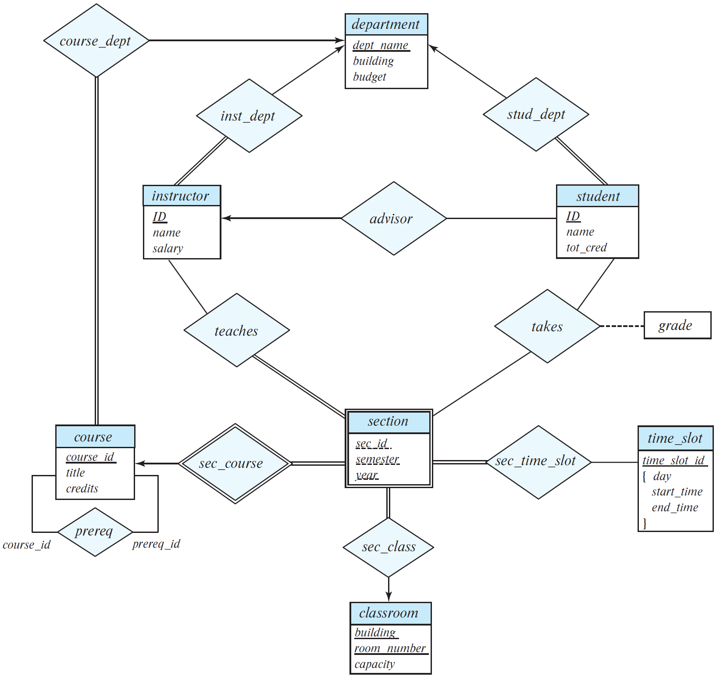
departamento
Modelo Entidade Relacionamento
disciplina_dept
nome_dept
prédio
orçamento
prof-dept
aluno-dept
professor
aluno
ID
nome
salário
prof-orienta
ID
nome
tot_cred
ensina
aluno-cursa
nota
disciplina
turma
id_turma
semestre
ano
horário
ID_disciplina
título
créditos
turma_disciplina
turma_horário
dia
hora_início
hora_fim
turma_sala
SalaDeAula
prédio
número_sala
capacidade

Slide 42
Esquema de Banco de Dados UNIVERSIDADE (cont.)
A seguir a lista das tabelas mapeadas a partir do diagrama Entidade-Relacionamento:
  pré-requisito(disciplina_id, prereq_id)
  sala(prédio, número_sala, capacidade)
  ensina(ID, disciplina_id, oferta_id, semestre, ano)
  horário(horário_id, dia, hora_início, hora_fim)
  aluno(ID, nome, nome_dept, tot_cred)
  disciplina(disciplina_id, título, nome_dept, créditos)
  matrícula(ID, disciplina_id, turma_id, semestre, ano, nota)
  turma(disciplina_id, turma_id, semestre, ano, prédio, número_sala, horário)
  professor(ID, nome, nome_dept, salário)
  orientador(e_id, p_id)
  departamento(nome_dept, prédio, orçamento)

Slide 43
Diagrama relacional do Esquema do BD UNIVERSIDADE
Mapeamento completo feito em sala de aula!
aluno_cursa
aluno
ID
disciplina_id
turma_id
semestre
ano
nota
ID
nome
nome_dept
tot_cred
turma
disciplina
disciplina_id
turma_id
semestre
ano
prédio
número_sala
horário
disciplina_id
título
nome_dept
créditos
departamento
prof_orienta
nome_dept
prédio
orcamento
a_id
p_id
horário
horário_id
dia
hora_início
hora_fim
pré-requisito
professor
sala
disciplina_id
prereq_id
ID
nome
nome_dept
salário
prédio
número_sala
capacidade
ensina
ID
disciplina_id
turma_id
semestre
ano

Slide 44
Mapeamento de especializações/generalizações
Método 1:
  Crie uma tabela para cada conjunto entidade de alto nível (superclasse).
  Crie uma tabela para cada conjunto de entidades de baixo nível, incluindo os atributos locais e a chave primária da entidade de alto nível associada. A chave primária dessas tabelas é a mesma chave primária da entidade de alto nível e são também chaves estrangeiras para a entidade de alto nível.
Notes:
44

Slide 45
Mapeamento de especializações/generalizações (Cont.)
pessoa
pessoa
ID
nome
rua
cidade
ID
nome
rua
cidade
Mapeamento
funcionário
aluno
funcionário
aluno
salário
tot_créditos
ID
salário
ID
tot_créditos
pessoa = (ID, nome, rua, cidade)
funcionário = (ID, salário)
aluno = (ID, tot_cred)
Notes:
45

Slide 46
Mapeamento de especializações (cont.)
Método 2: usado quando a especialização é total e disjunta.
  Crie uma tabela para cada conjunto de entidades de baixo nível com todos os atributos locais e herdados.
  Se a especialização é total e disjunta, não é necessário criar uma tabela para o conjunto de entidades de alto nível.
Uma problema com este método reside na definição de restrições de chave estrangeira. Para perceber o problema, basta imaginar que não teríamos como mapear um conjunto de relacionamentos envolvendo o conjunto de entidades de alto nível pessoa. Neste caso a solução seria criar uma tabela para pessoa contendo pelo menos sua chave primaria.
funcionário = (ID, nome, rua, cidade, salário)
aluno = (ID, nome, rua, cidade, tot_cred)
Notes:
46

Slide 47
Mapeamento de agregações
Para representar a agregação, crie uma tabela contendo:
  Chave primária do relacionamento agregado (no caso, orienta) .
  Chave primária do conjunto de entidades associado.
  Qualquer outro atributo descritivo.
Em nosso exemplo:
  A tabela avaliação_de seria:
  avaliação_de (ID_prof, ID_aluno, ID_proj, ID_avaliação)
  A definição da chave primária segue as regras anteriores.
projeto
professor
orienta
aluno
avaliação_de
avaliação

